Slide 1
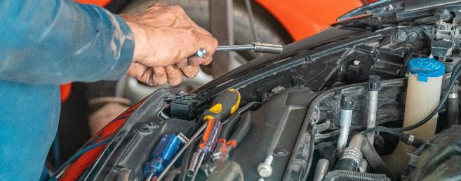
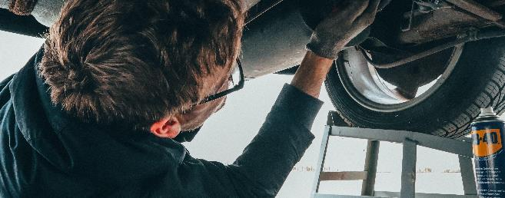
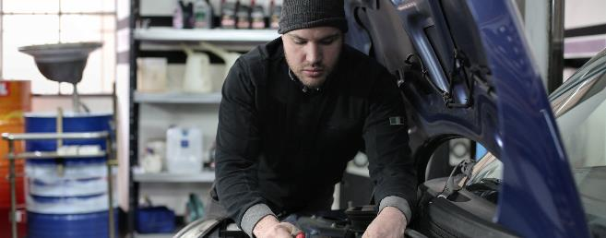




Приложение для автосервиса
Выполнили студенты группы П-21
Анцыбор Артем
Сучков Роман

Slide 2
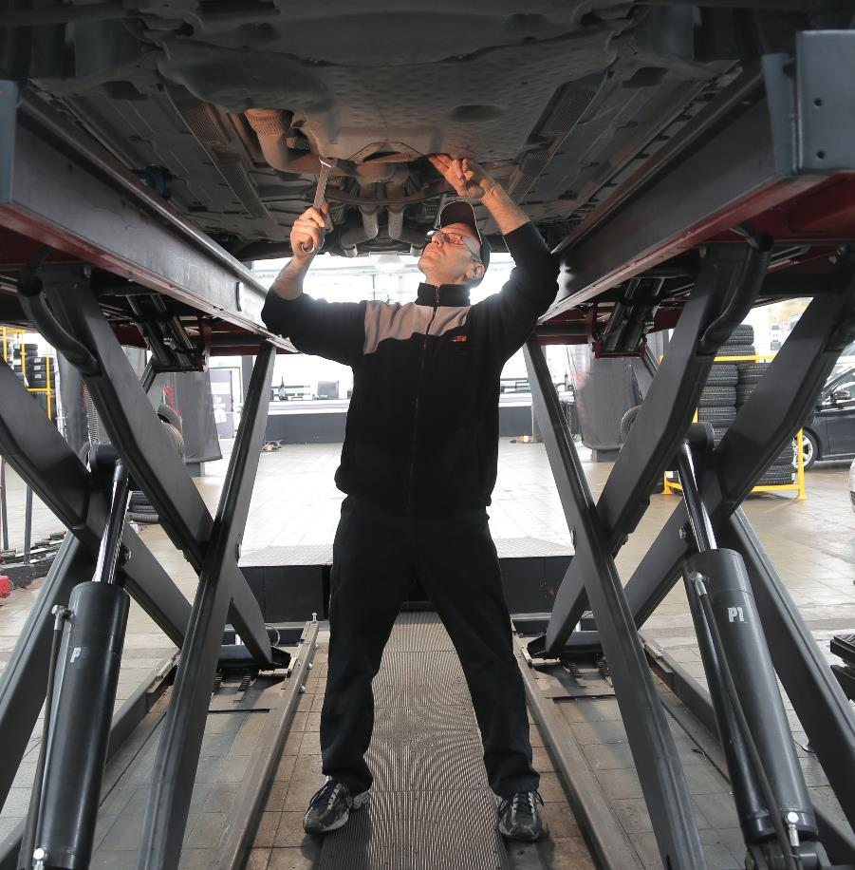

Спектр услуг:
Ремонт двигателя
Ремонт ходовой
Кузовные работы
Шиномонтаж
Замена жидкостей

Slide 3
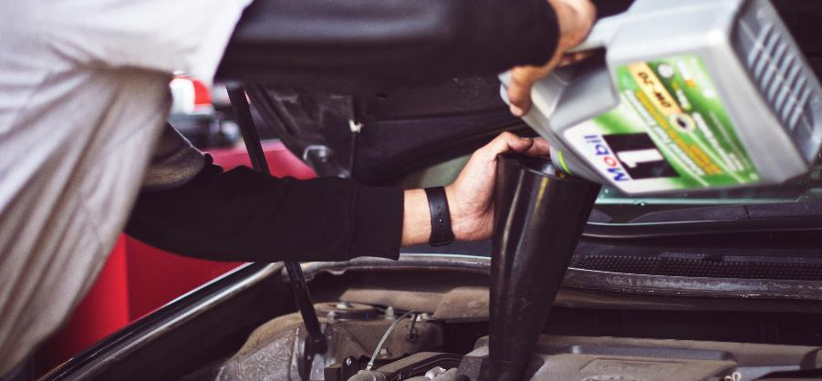
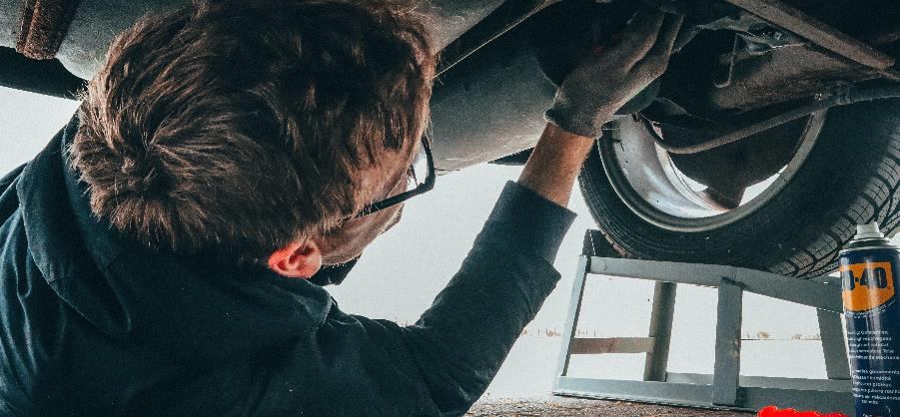
Почему именно мы:
Наше приложение автомастерской предоставляет уникальные возможности, которые отличают его от конкурентов. С его помощью вы сможете мгновенно записаться на сервис, получить детализированные отчеты о состоянии вашего автомобиля, а также воспользоваться эксклюзивными скидками и акциями. Интуитивно понятный интерфейс и круглосуточная поддержка делают использование нашего приложения простым и удобным, а встроенная система отзывов и рейтингов позволяет выбрать лучшего мастера для вашего авто. Доверьтесь нашему приложению и наслаждайтесь безупречным сервисом и качественным обслуживанием!

Slide 4
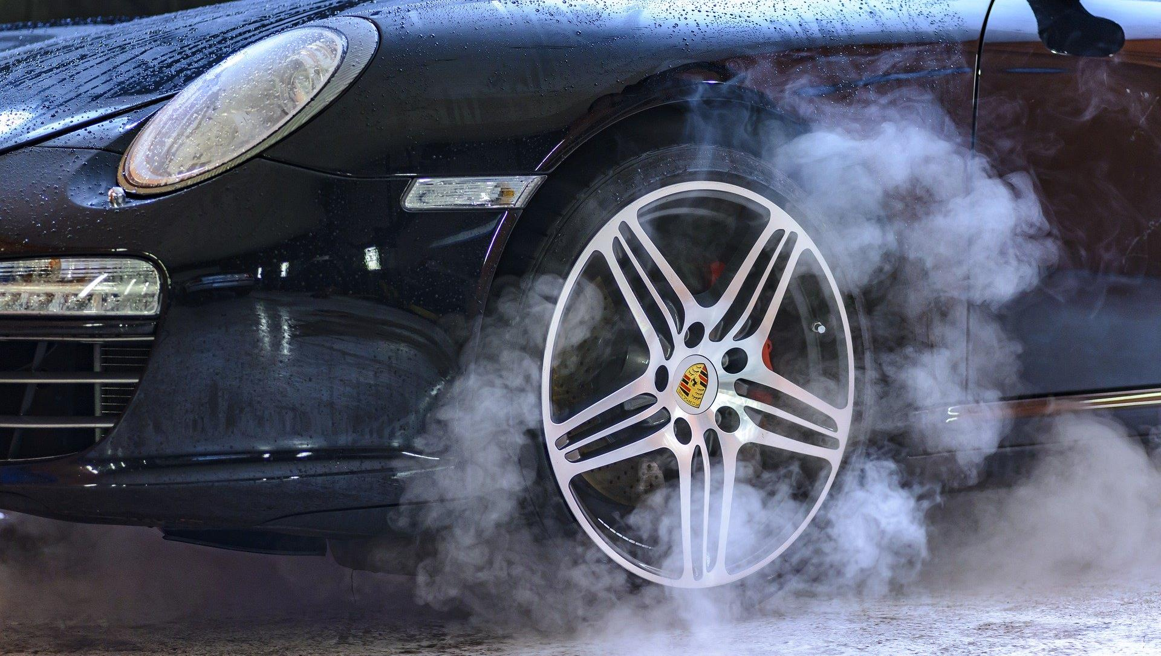




Экономия времени и ресурсов:
Онлайн запись
Экономия времени
Можно записаться онлайн, не приезжая в сервис
Быстрая запись на прием
Простота
Экономия ресурсов
Простота в использовании и выборе нужных услуг
Экономия денег и времени

Slide 5
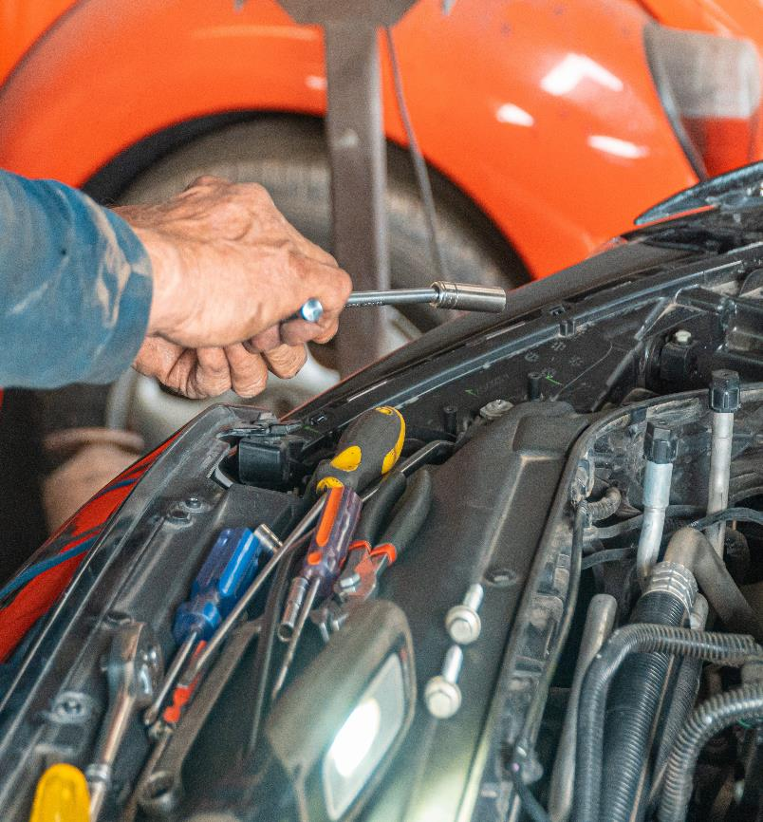
Улучшение уровня обслуживания:
Клиенты оценят удобство и простоту процесса записи, а также возможность получить необходимую информацию о доступных услугах.

Slide 6
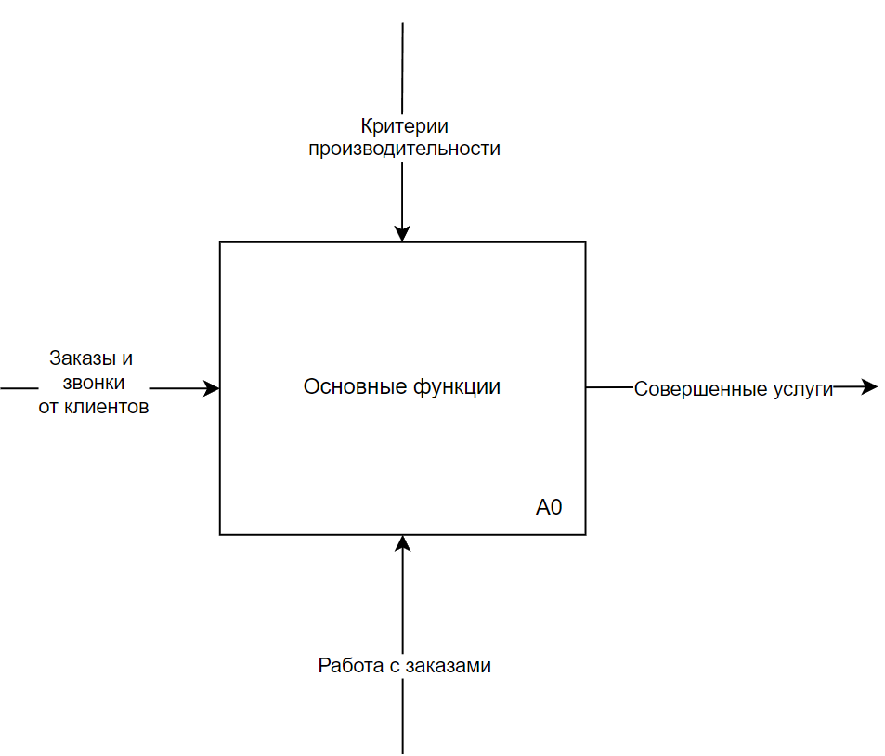
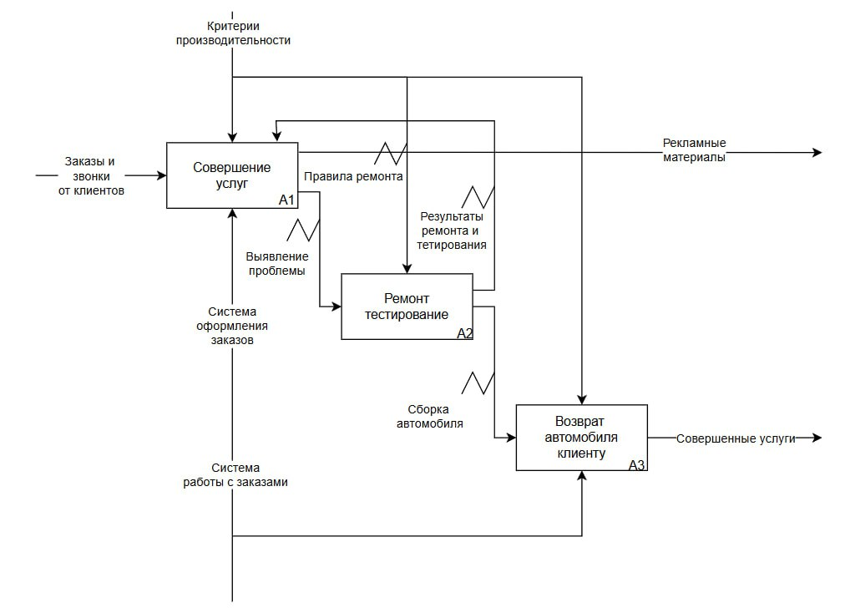
IDEF0 диаграммы

Slide 7
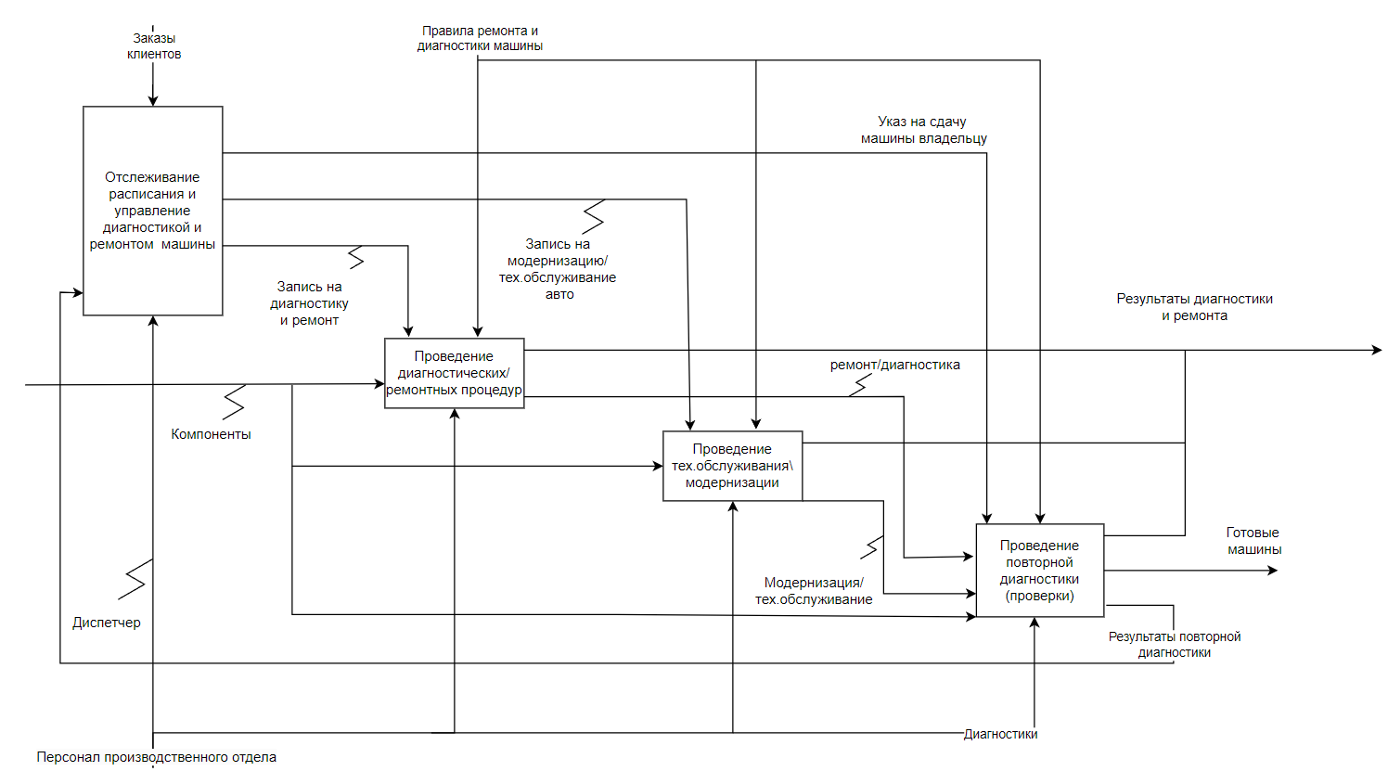
IDEF0 3ур

Slide 8
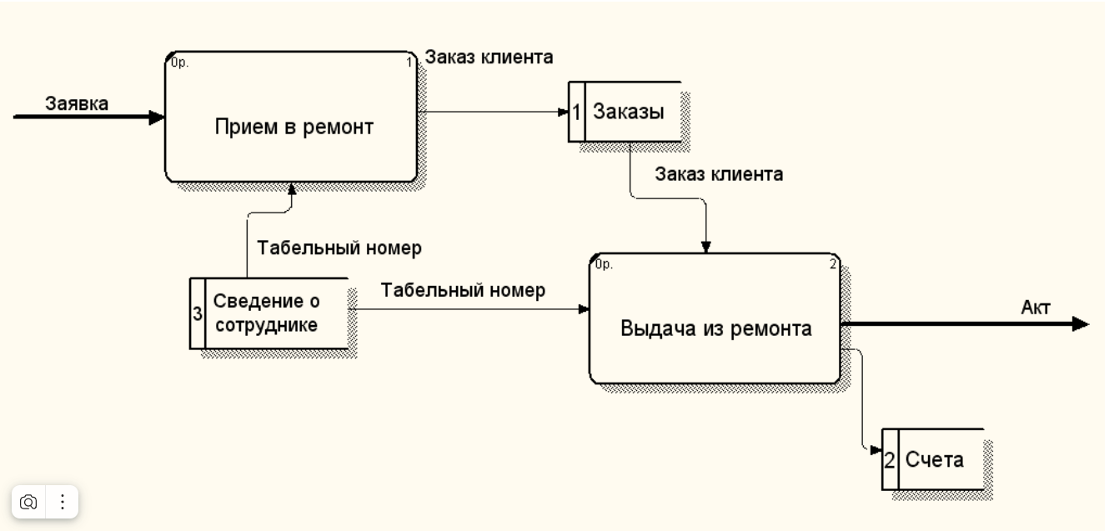
DFD Диаграмма

Slide 9
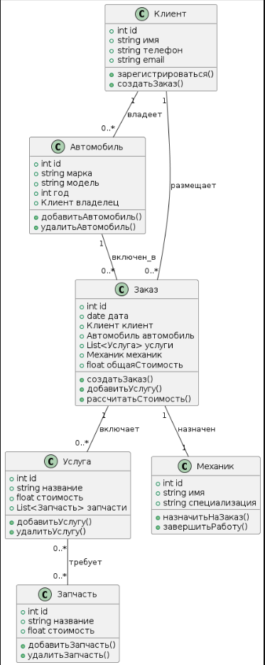
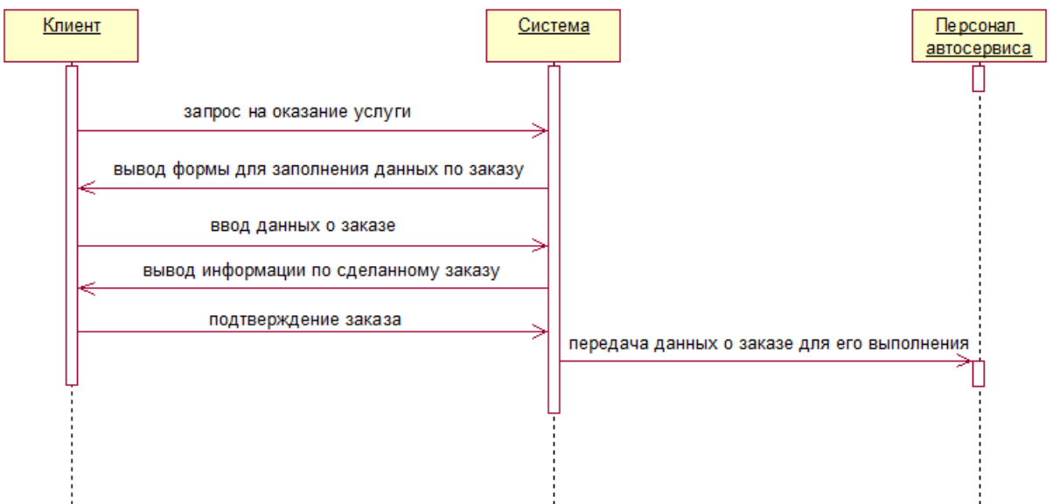
UML диаграммы
Диаграмма классов
Диаграмма последовательности

Slide 10
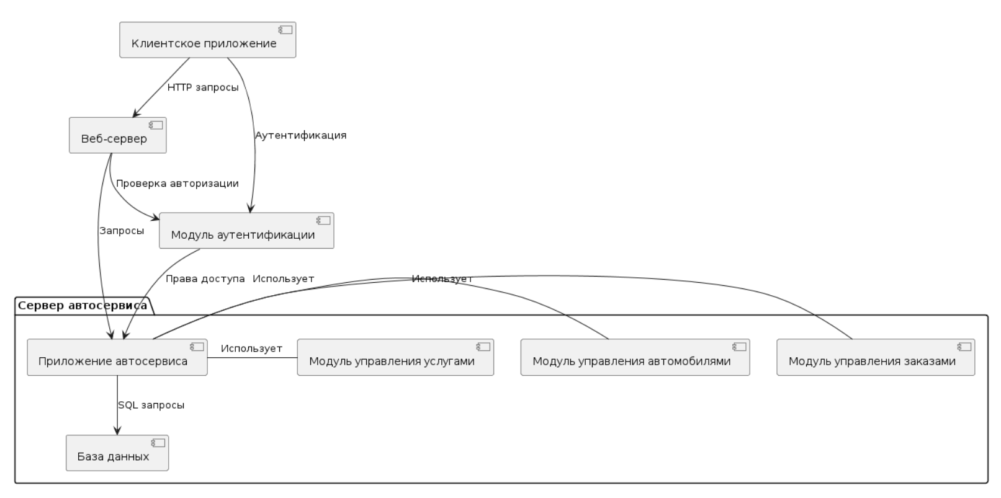
Диаграмма компонентов

Slide 11
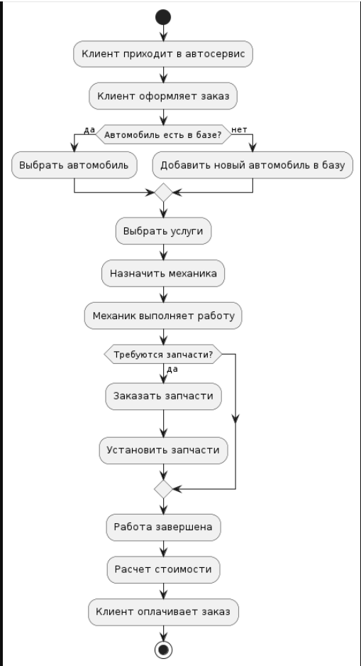
Блок схема

Slide 12
Создание долгосрочных отношений:
Удовлетворенные клиенты склонны возвращаться снова и снова. Предоставление им возможности записи на прием через наше приложение и качественное обслуживание способствует формированию долгосрочных отношений между автосервисом и его клиентами.

Slide 13




СПАСИБО ЗА ВНИМАНИЕ

